Slide 1
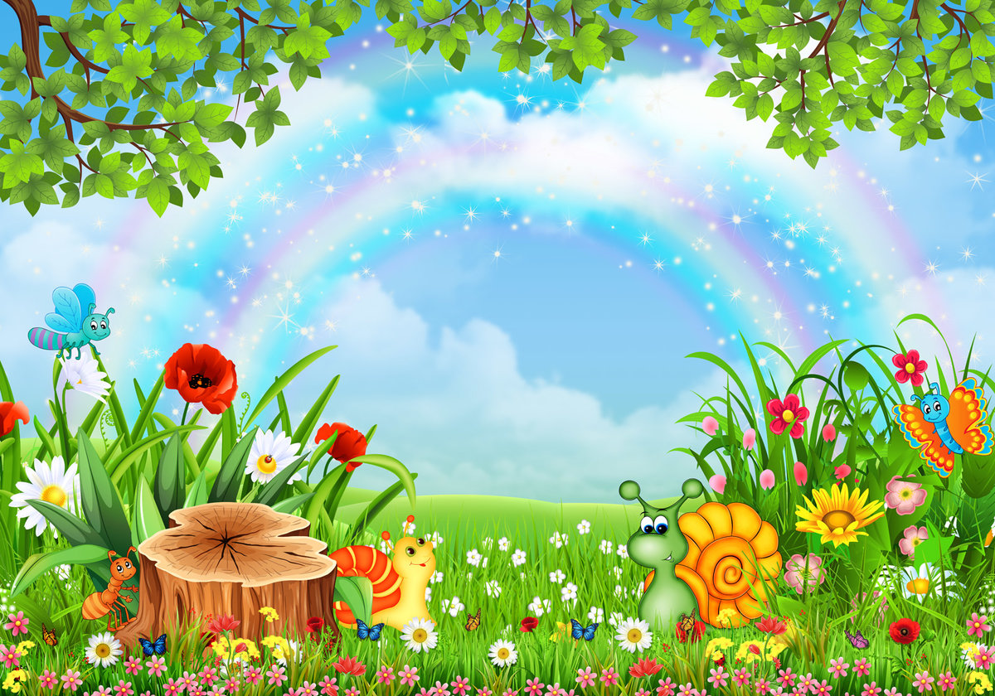
«Насекомые малышки- наши меньшие братишки»
Воспитатель: Большакова Ю.В.

Slide 2

Актуальность
Наступило лето и часто во время прогулок дети наблюдают за насекомыми . Одни с интересом их разглядывают , не боясь взять в руки , другие испытывают страх при виде маленькой букашки , есть и такие дети которые уничтожают беззащитное насекомое.
Знания у детей к сожалению , очень скудны, но их влияние на нашу жизнь огромно.

Slide 3
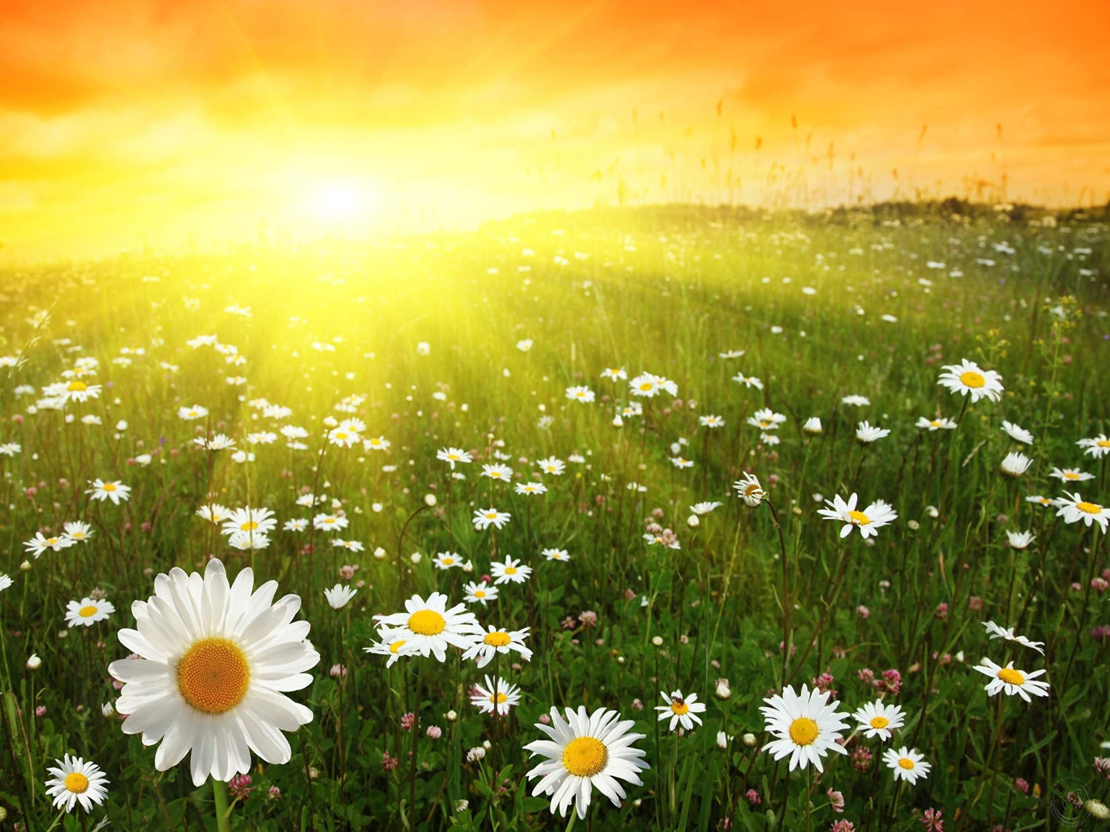
Гипотеза
Если ребенка научить понимать всю важность роли насекомых , то они несомненно будут ценить и беречь все , что их (его) окружает.

Slide 4
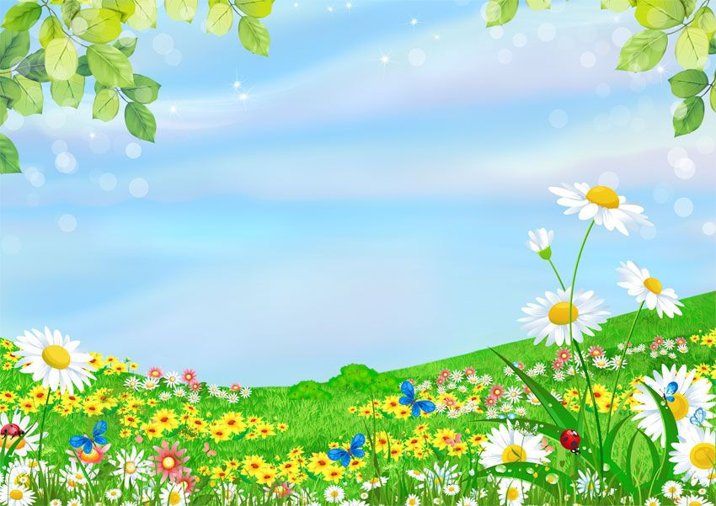
Цель
Создание условий для развития познавательных и творческих способностей в образовательном процессе.
Увидеть красоту насекомых, узнать о их пользе.
Преодоление отвращения и испуга к насекомым.

Slide 5
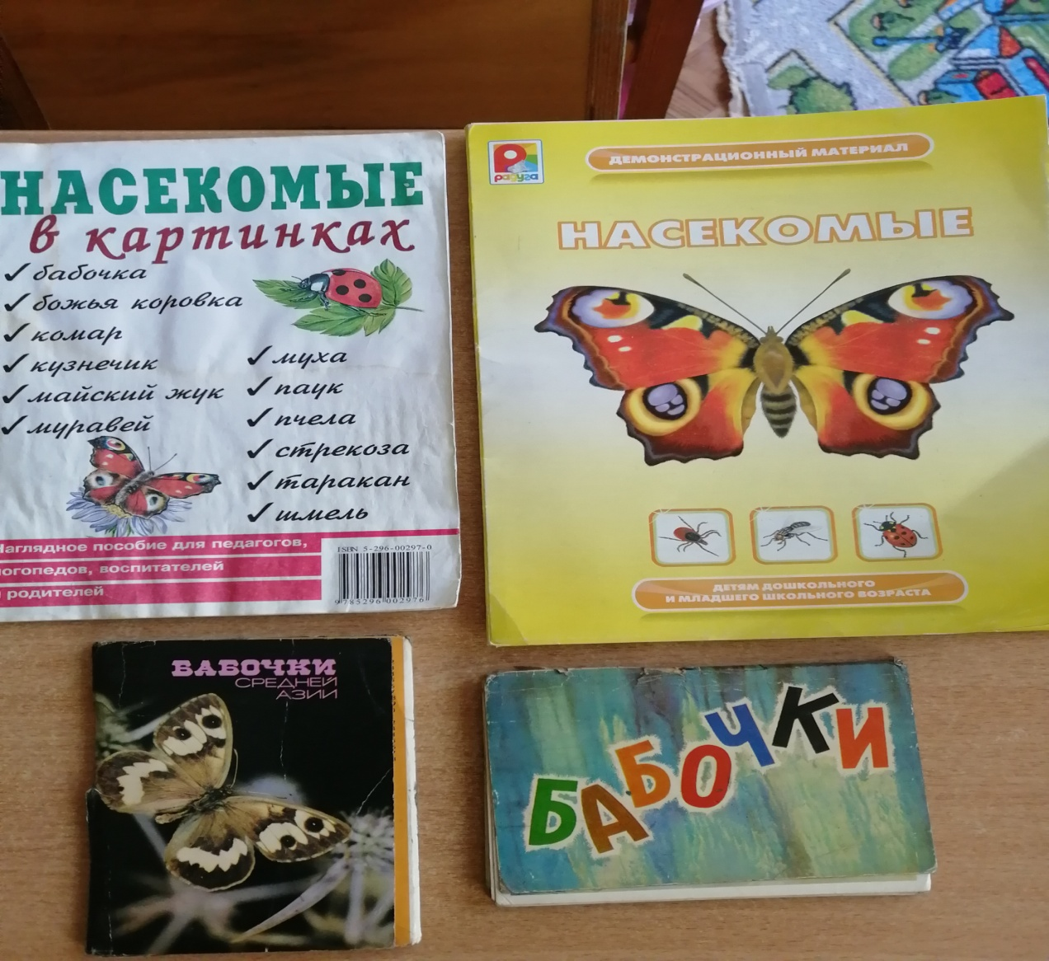
Подбор литературы

Slide 6

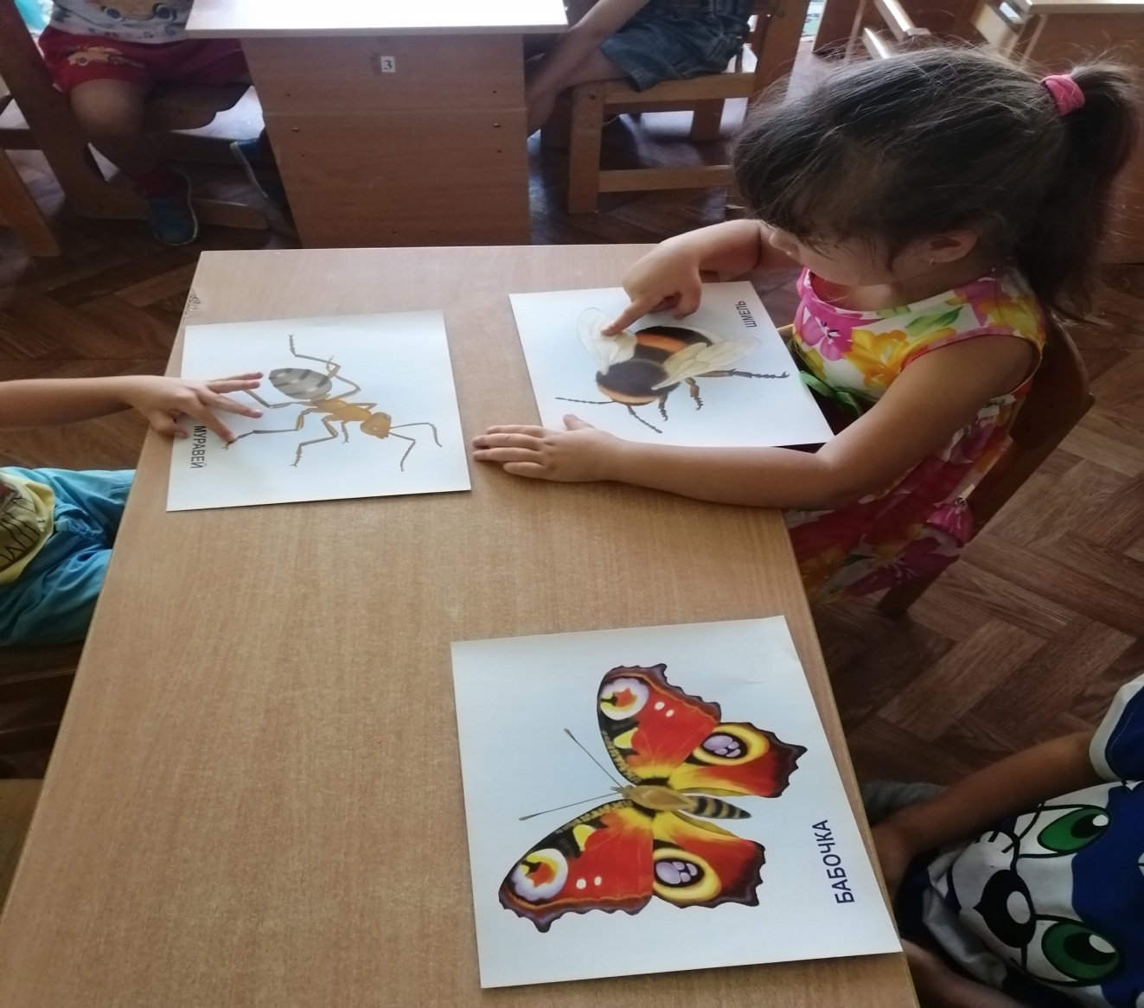
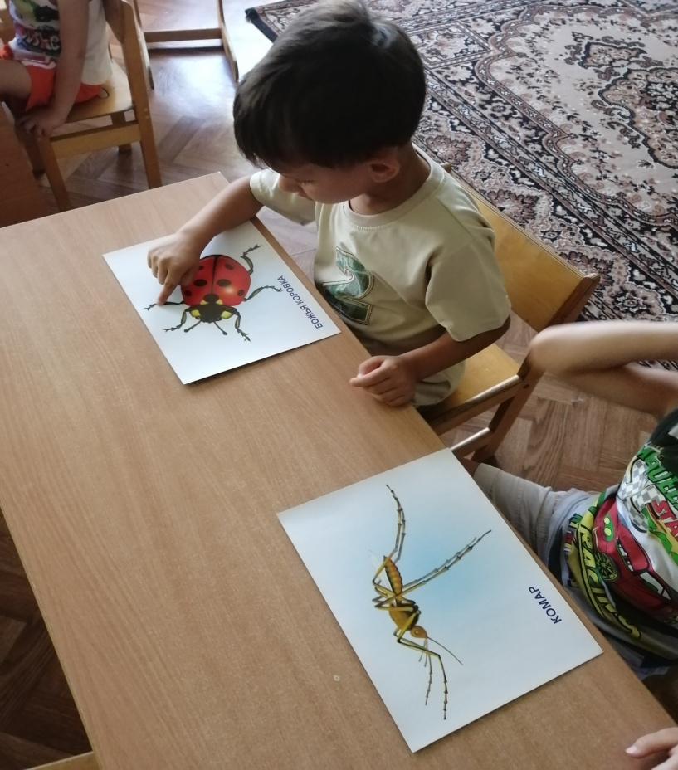
Познавательные беседы

Slide 7

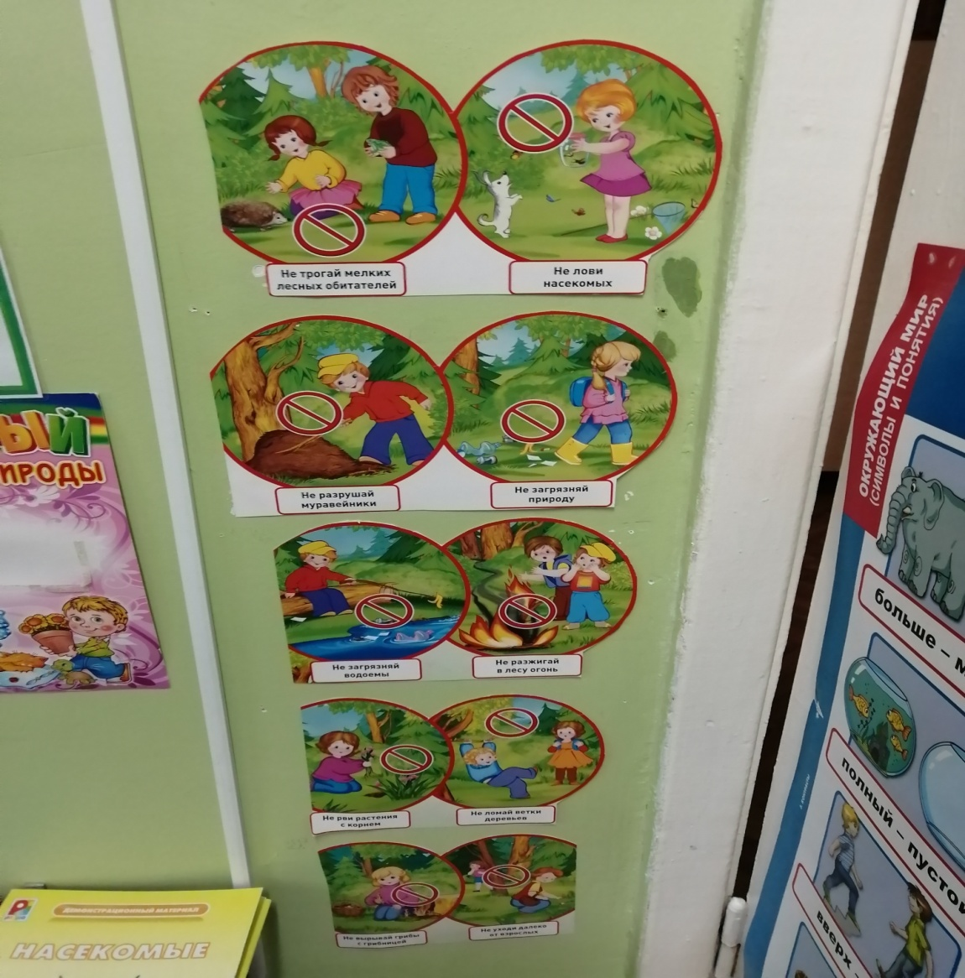
Правила поведения в природе

Slide 8
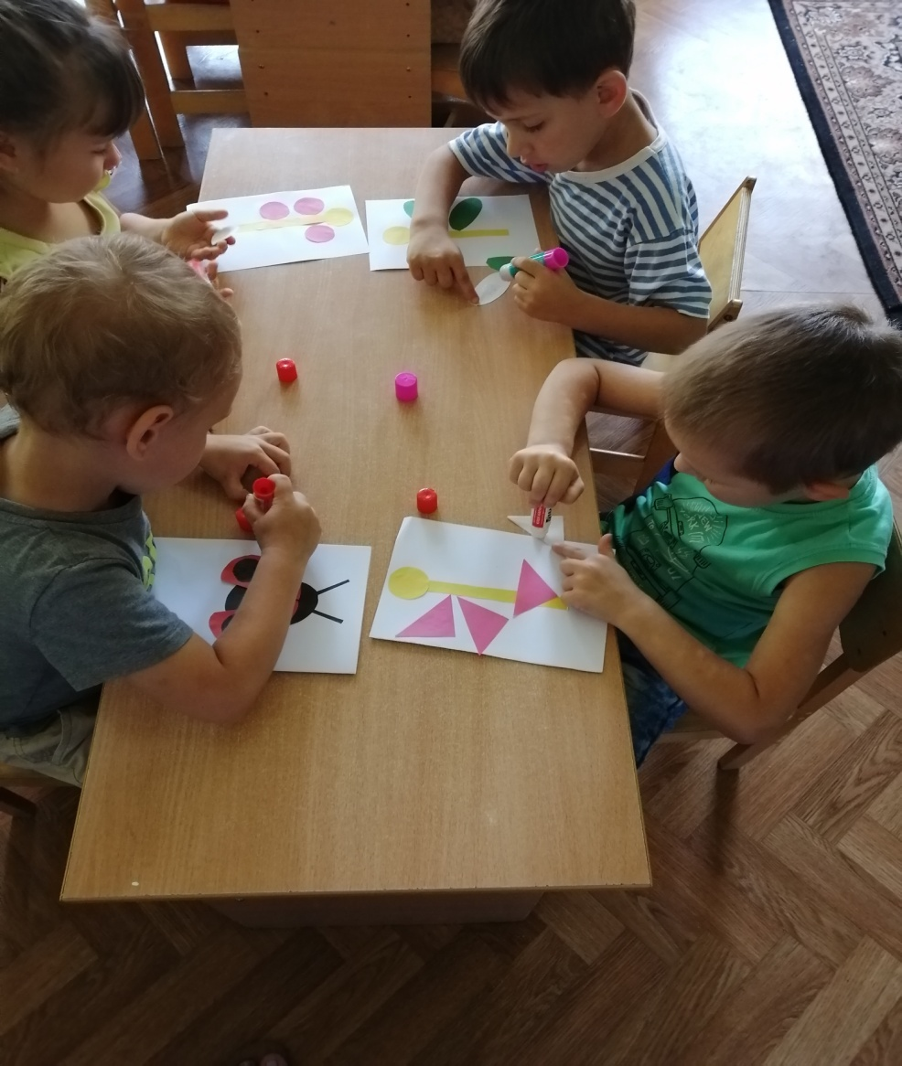
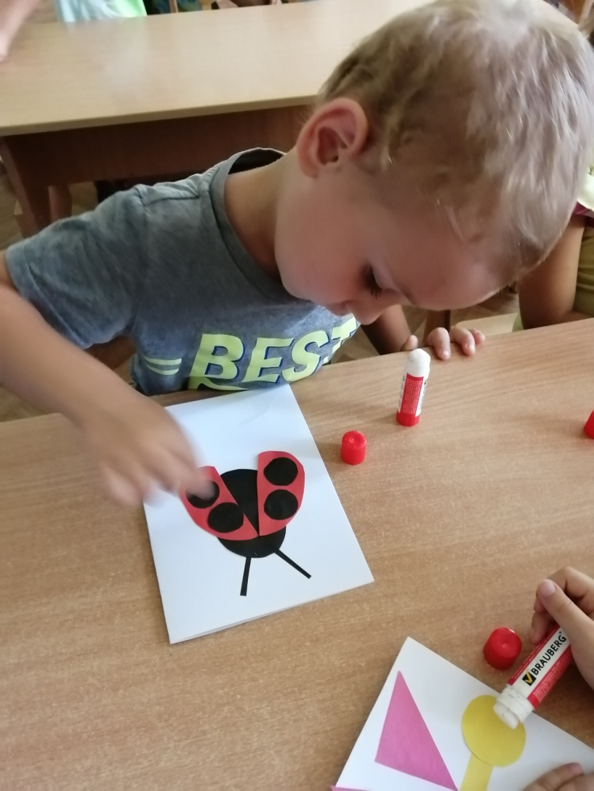
Насекомые из геометрических фигур

Slide 9
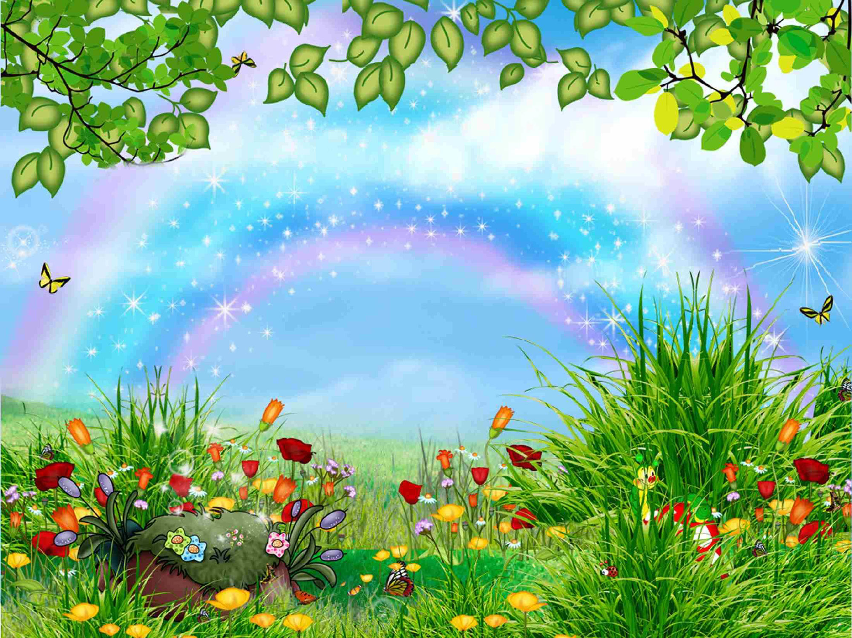
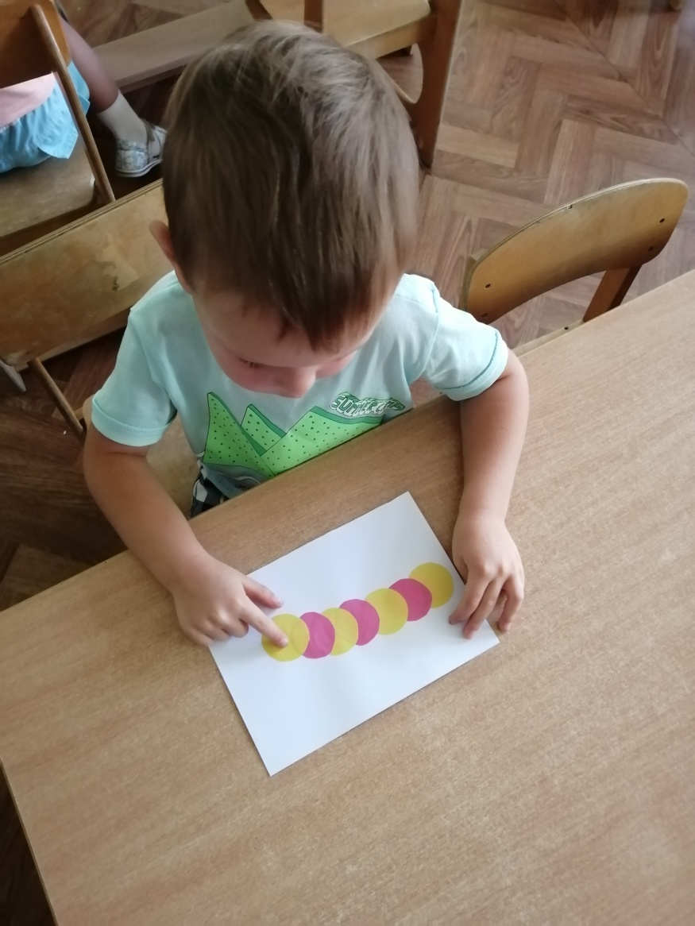

Slide 10
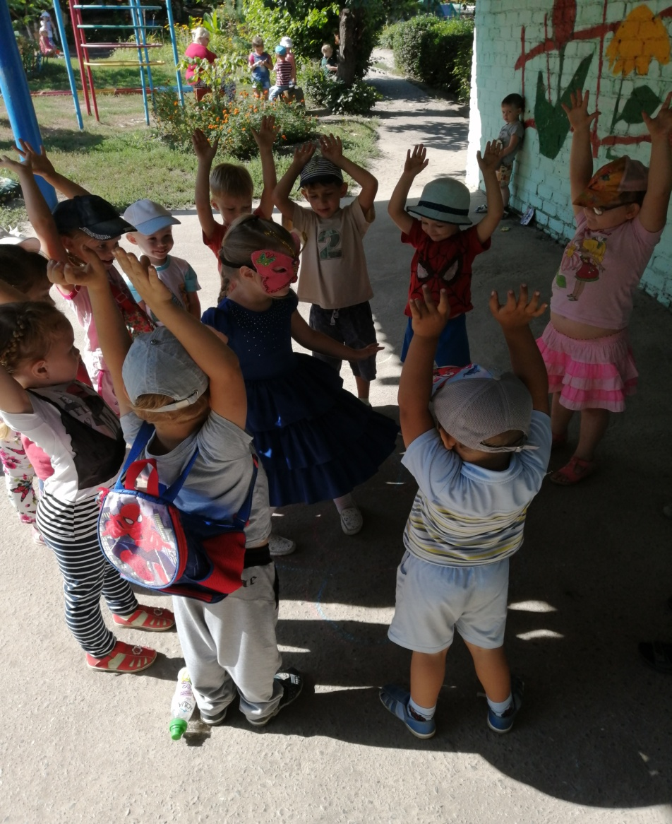
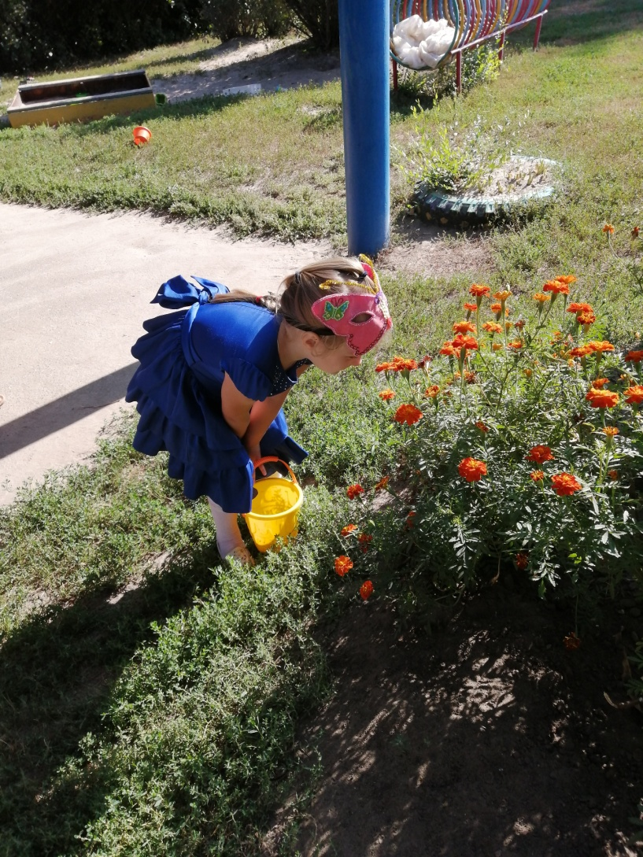
Театрализованное представление «на лесной полянке»

Slide 11
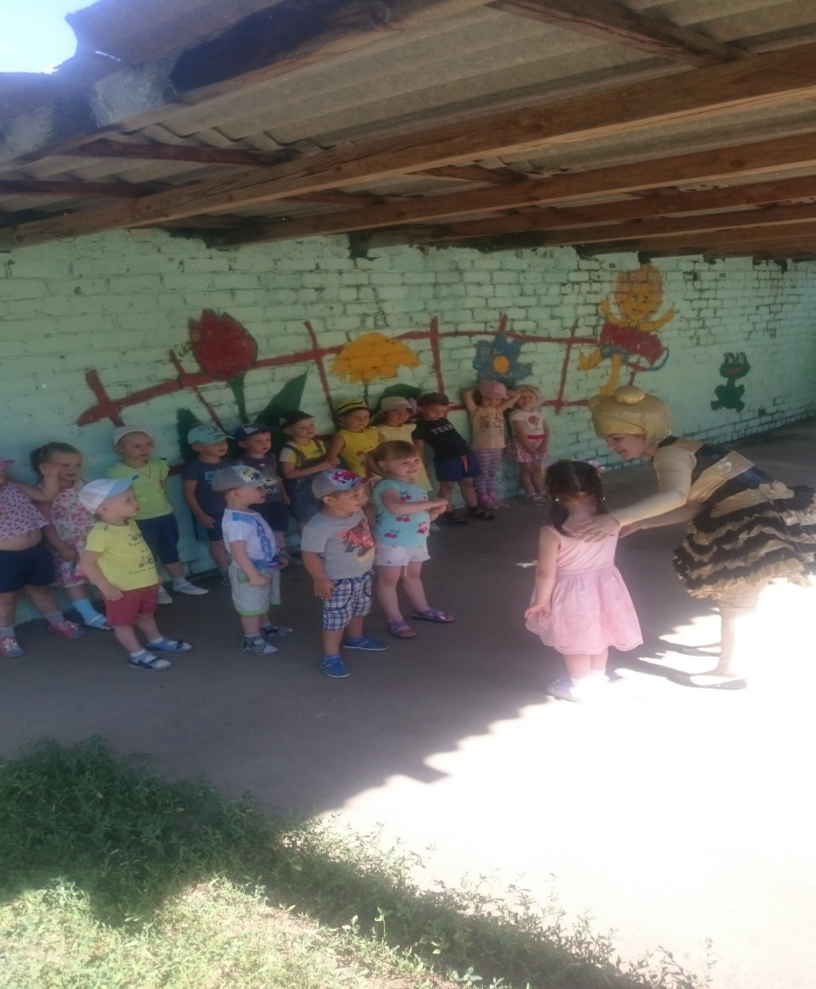


Slide 12

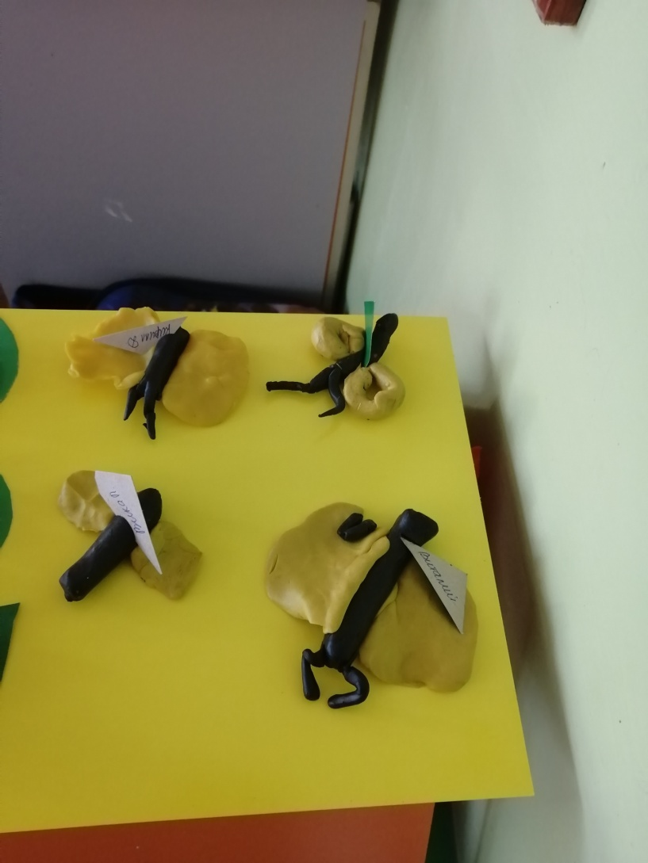
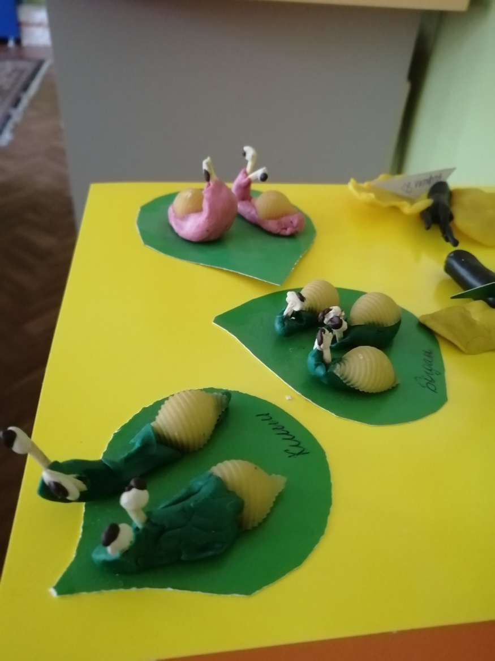
Наши работы

Slide 13
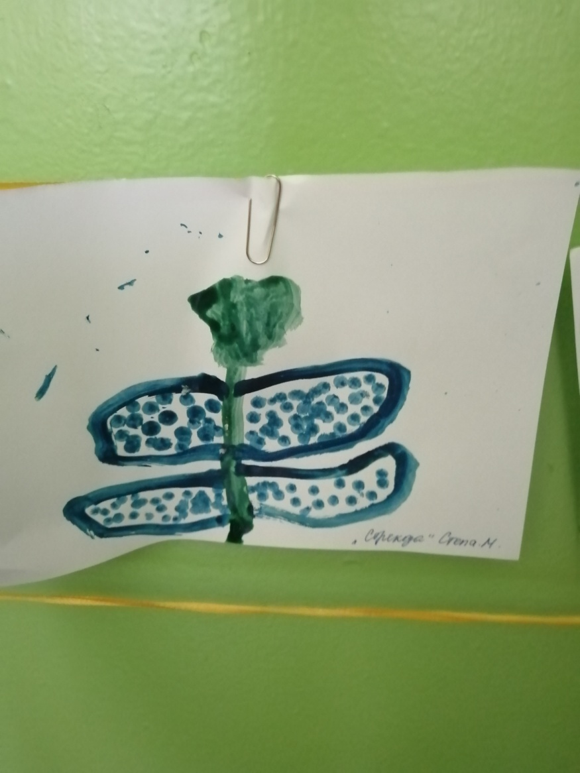
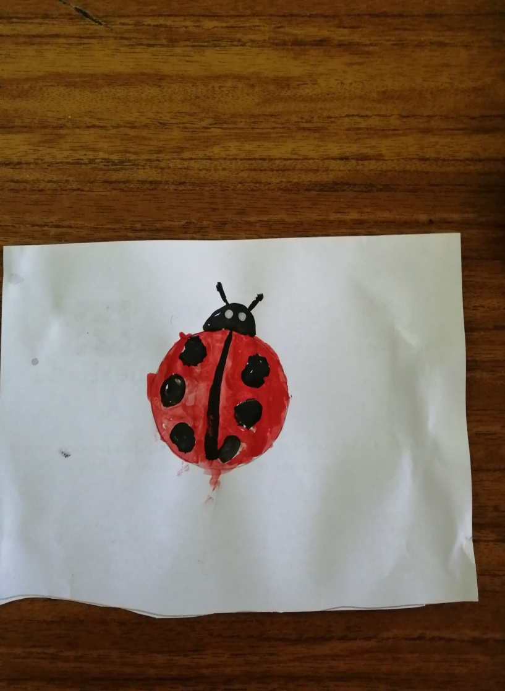

Slide 14
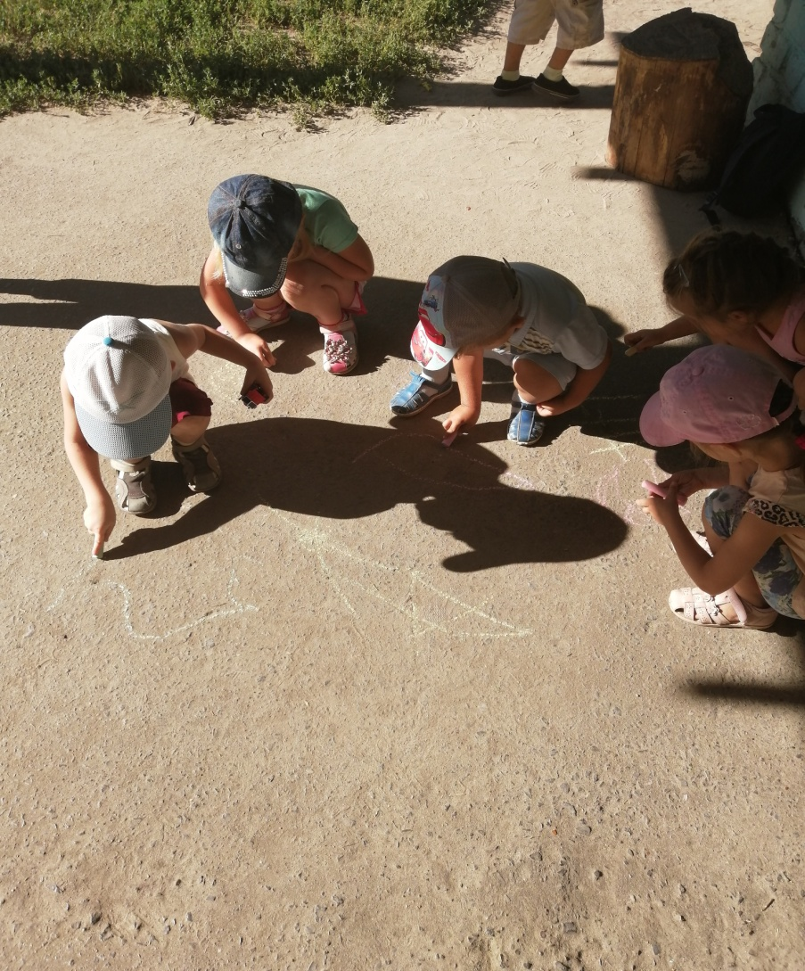
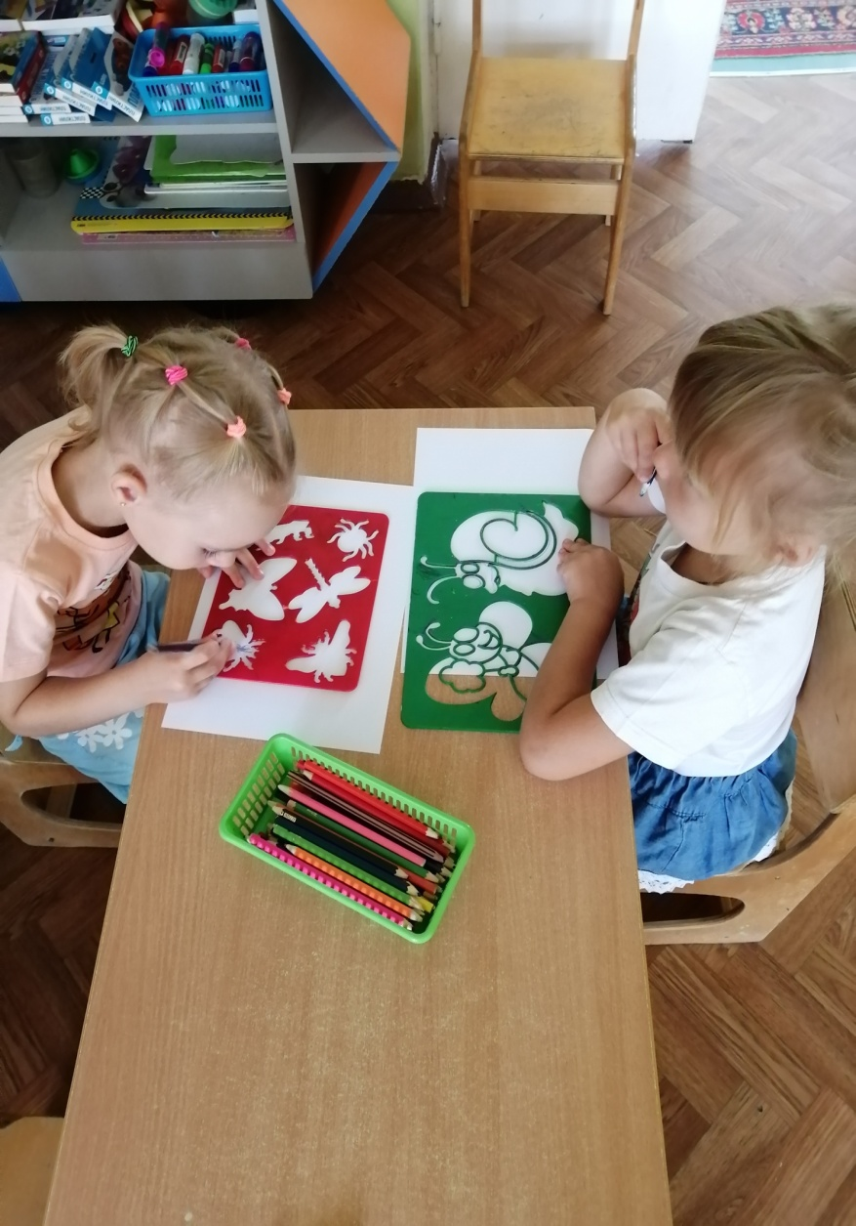

Slide 15
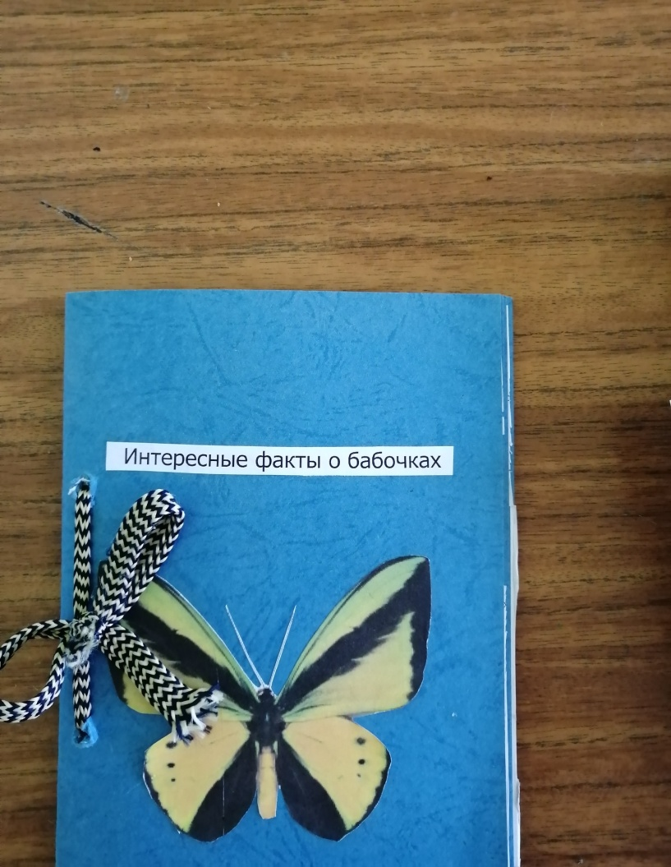
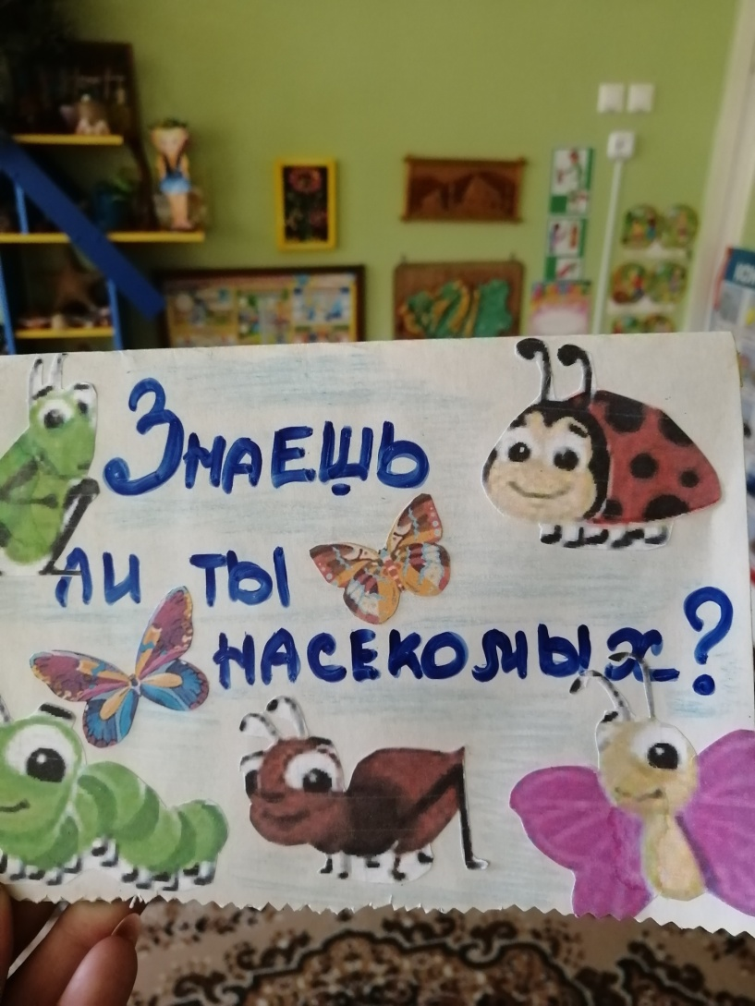
Книжный уголок

Slide 16
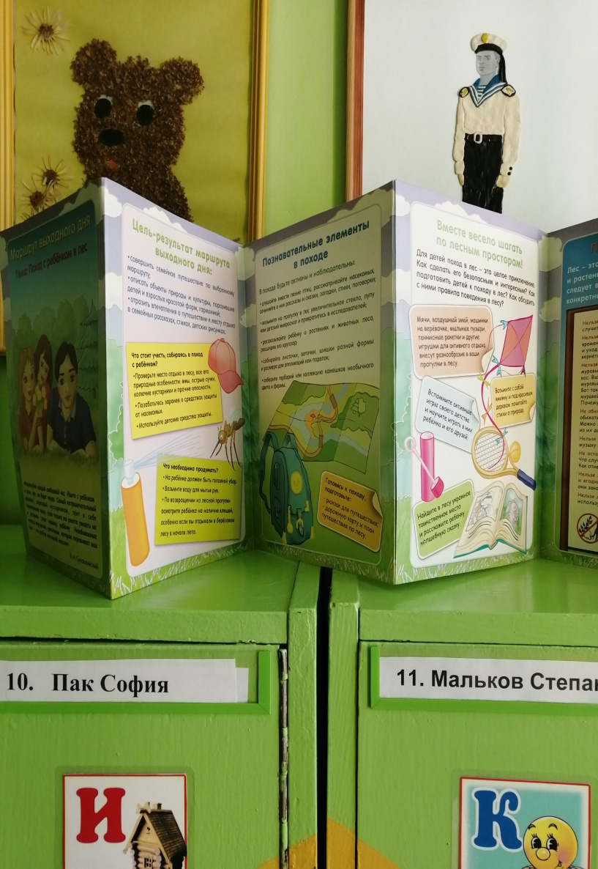
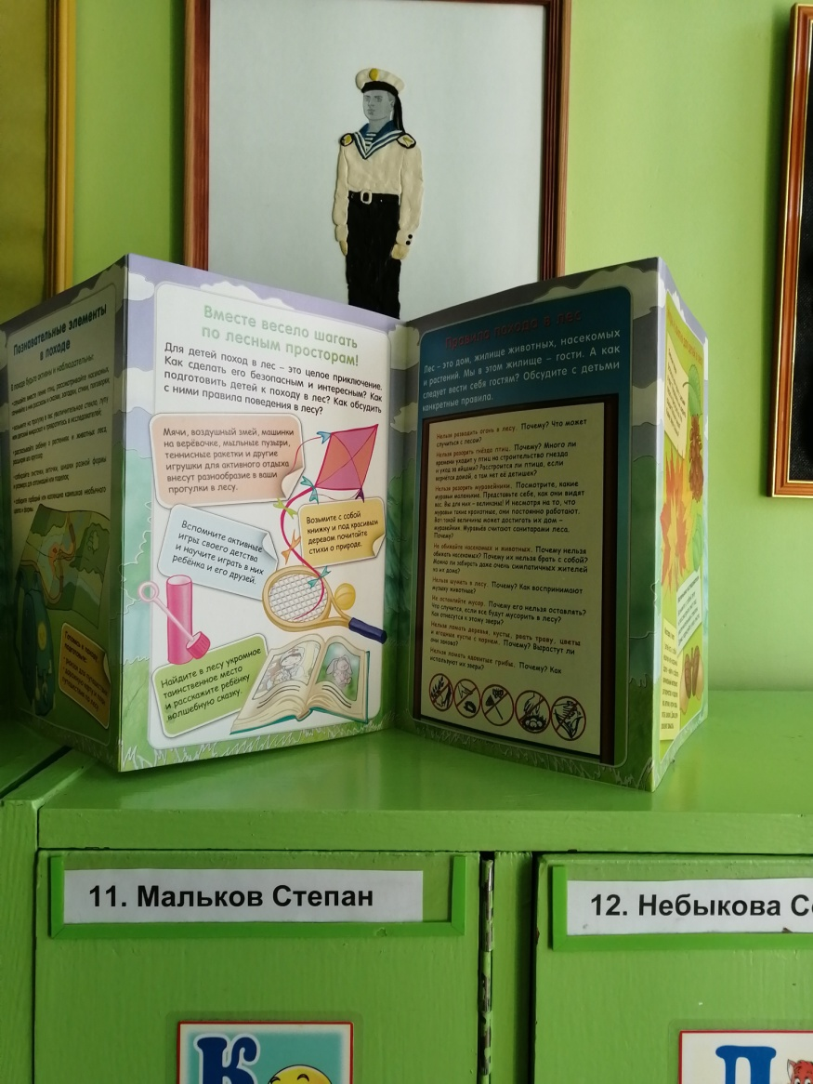
Работа с родителями

Slide 17
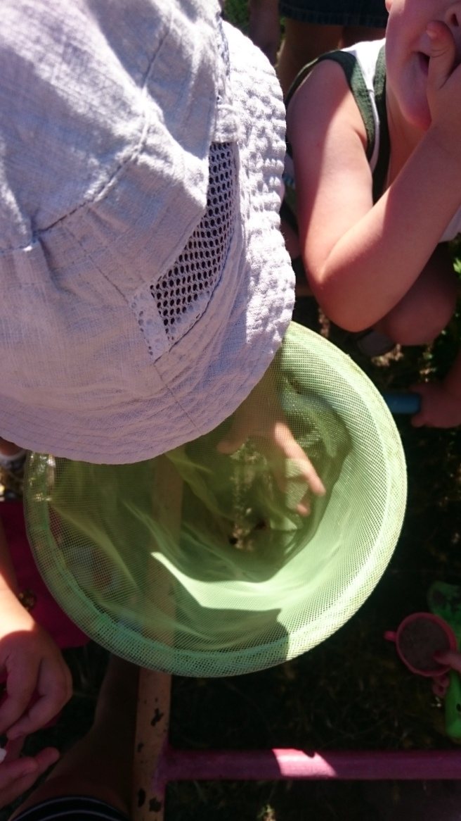
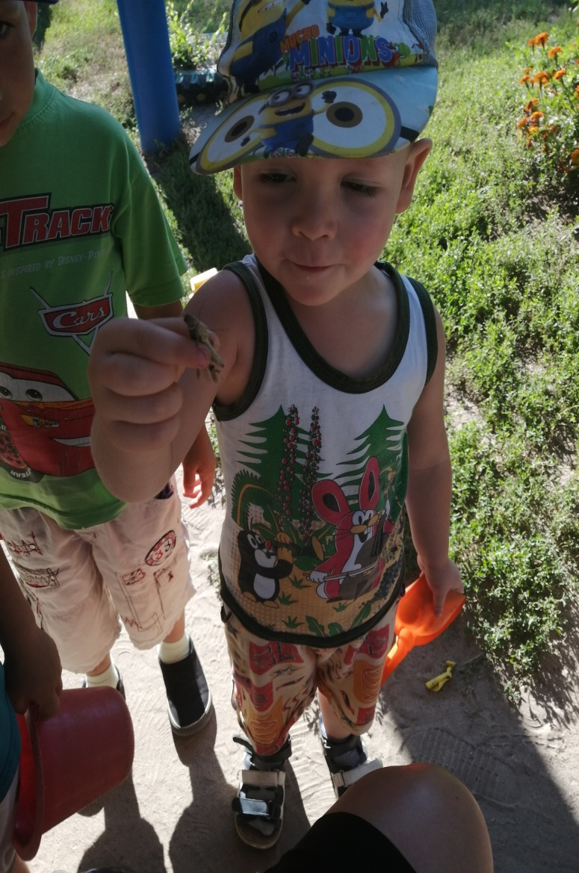
Исследовательская работа: метод «отлов-выпуск»

Slide 18
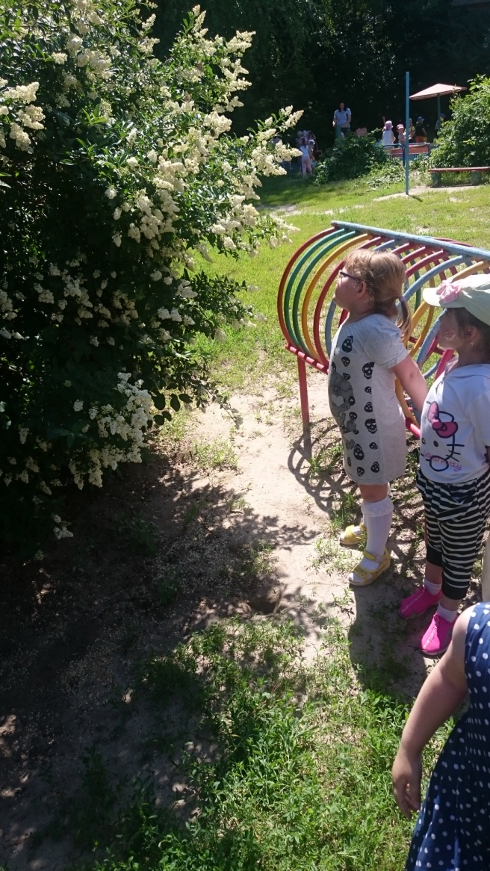
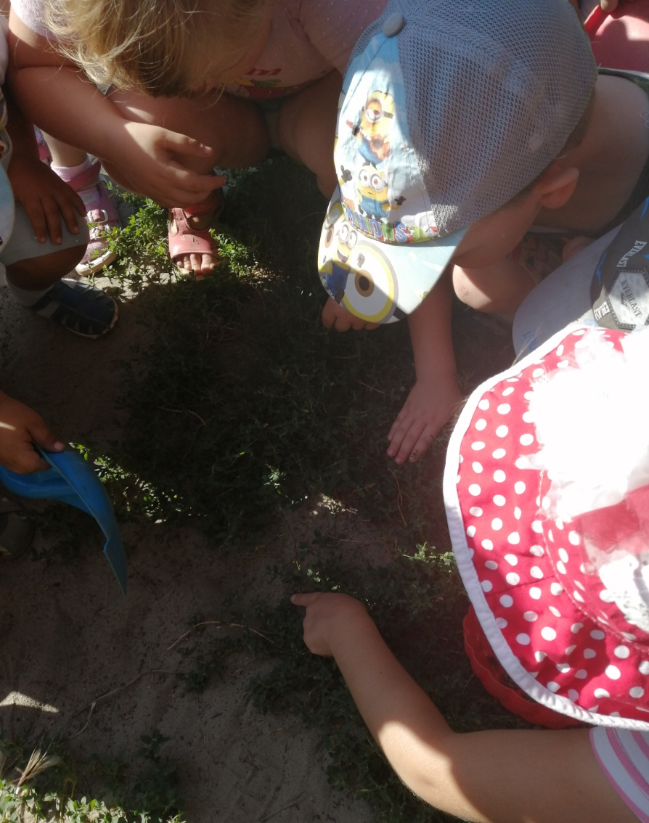
Наблюдаем и рассматриваем

Slide 19

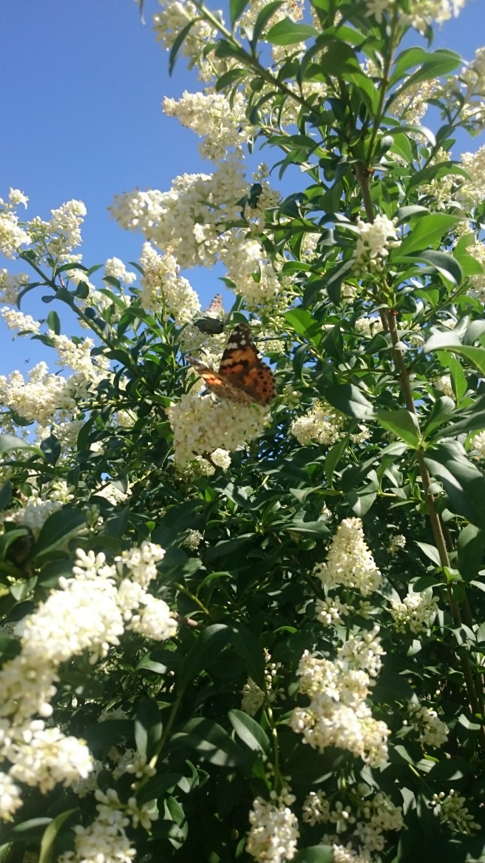
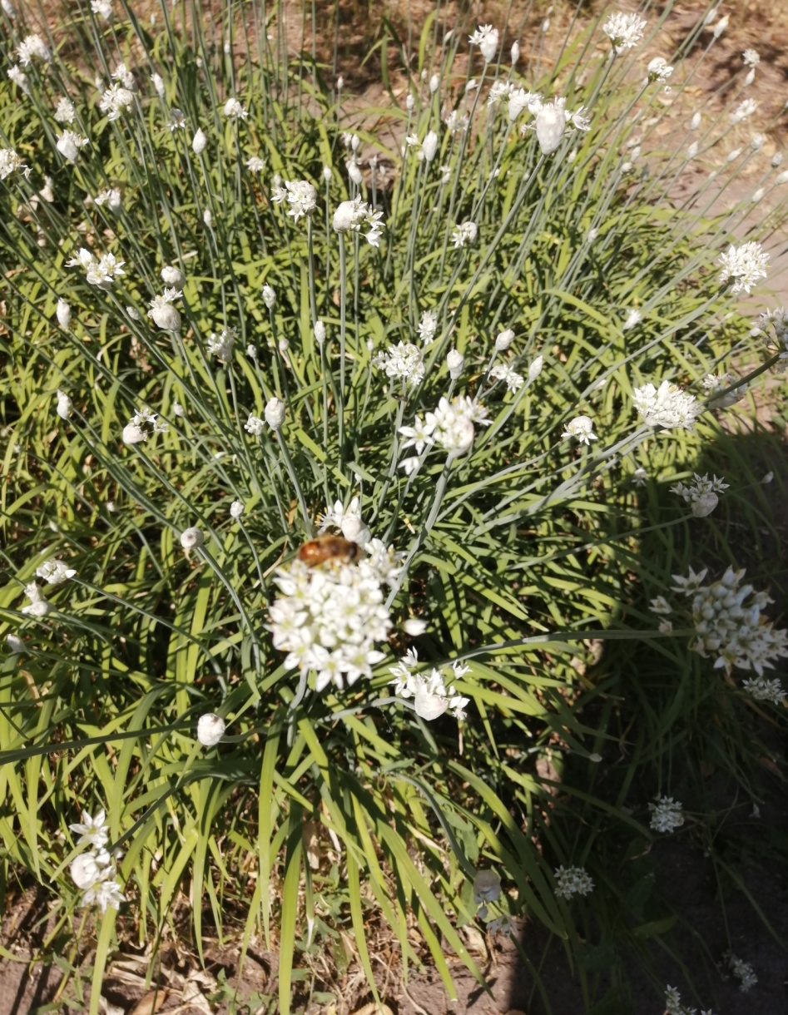

Slide 20
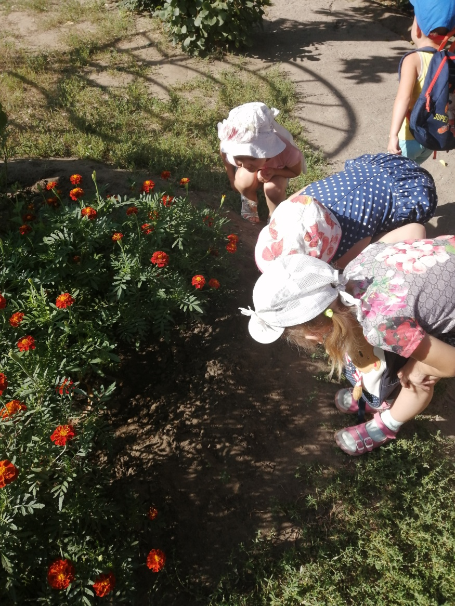
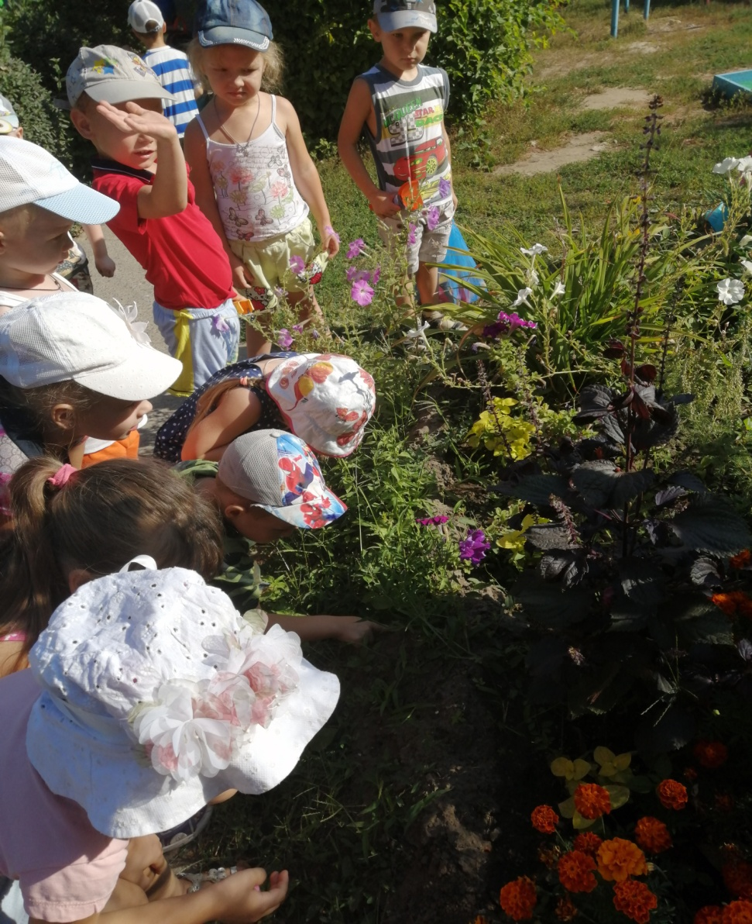
Наблюдаем и изучаем

Slide 21
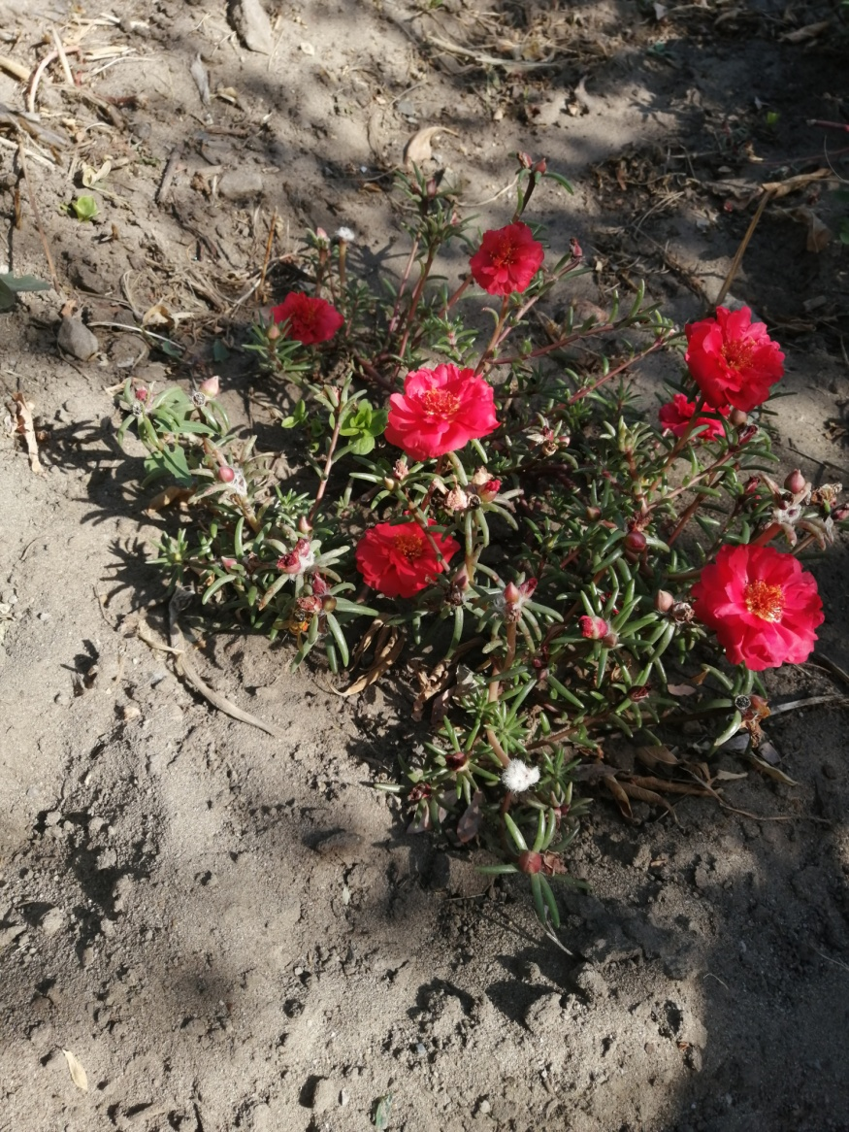


Slide 22
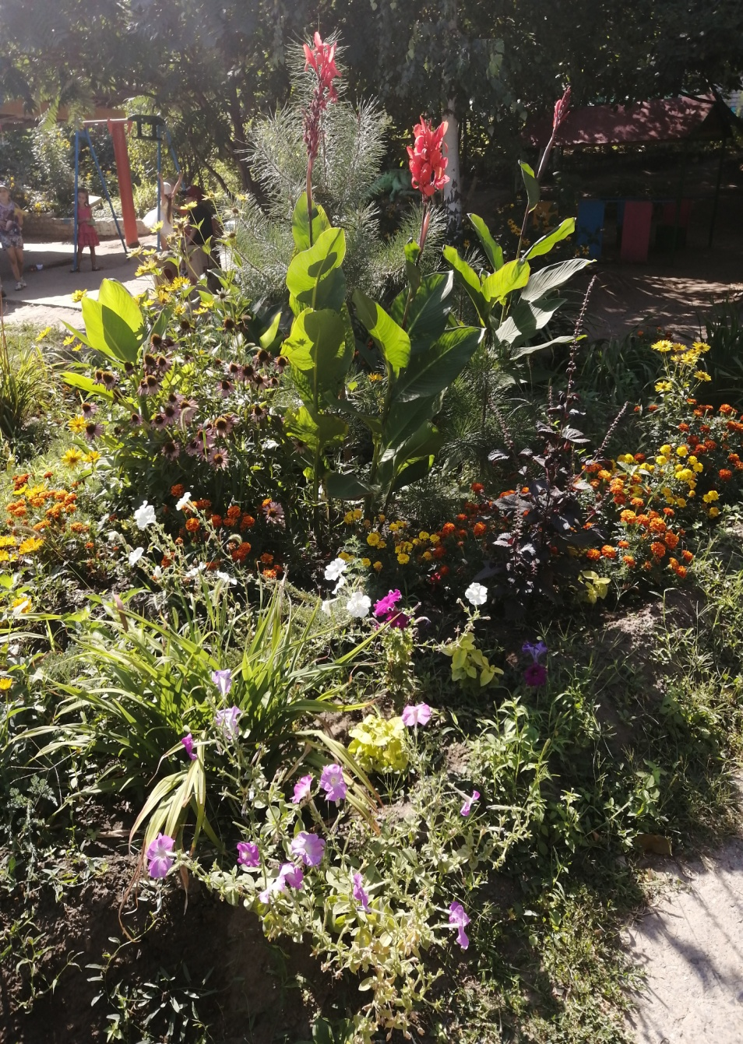
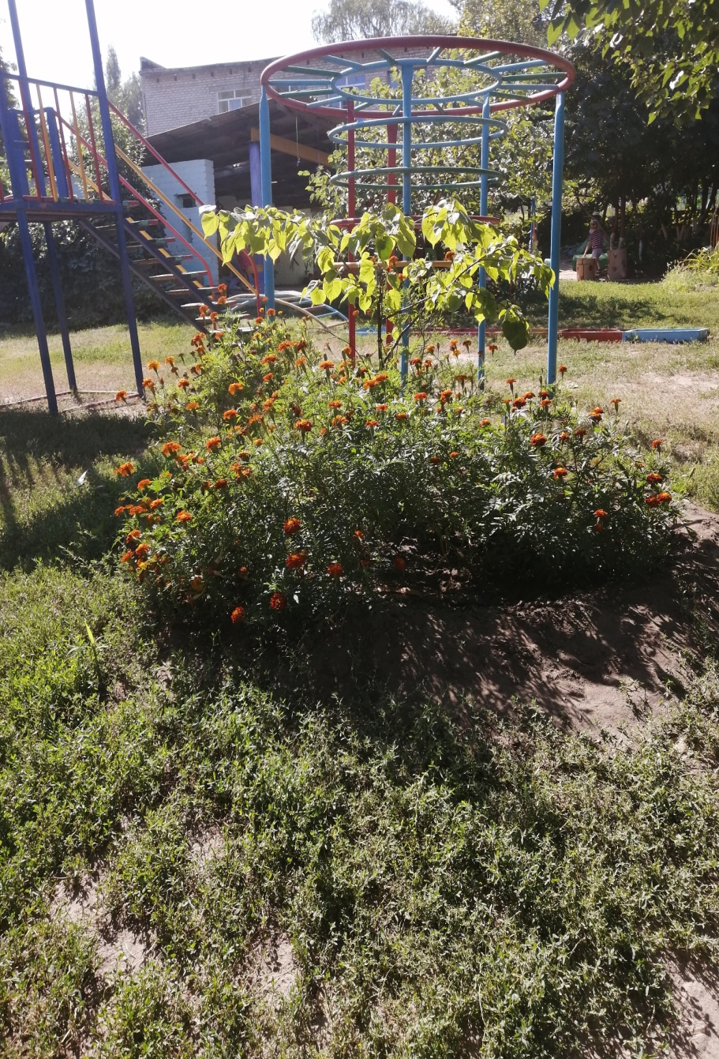

Slide 23
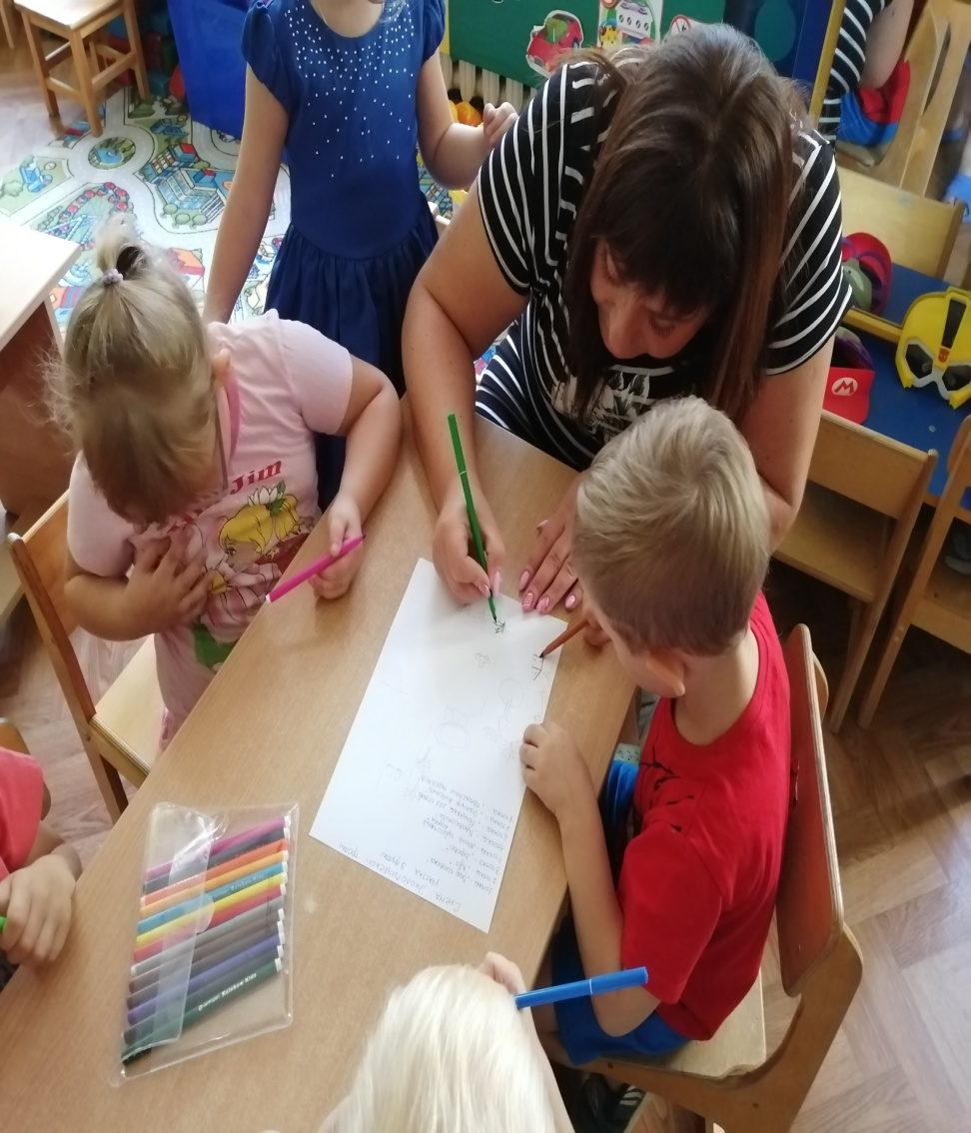
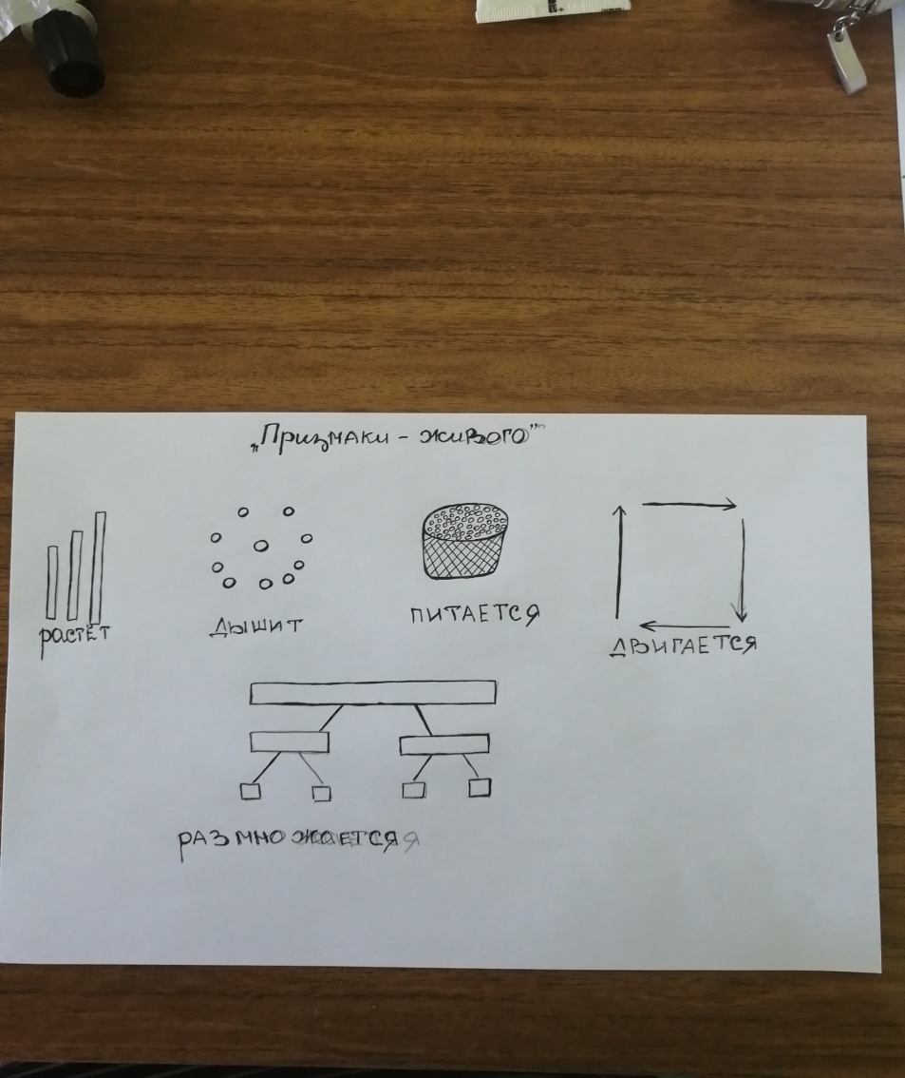
Схема-модель «Признаки живого»

Slide 24
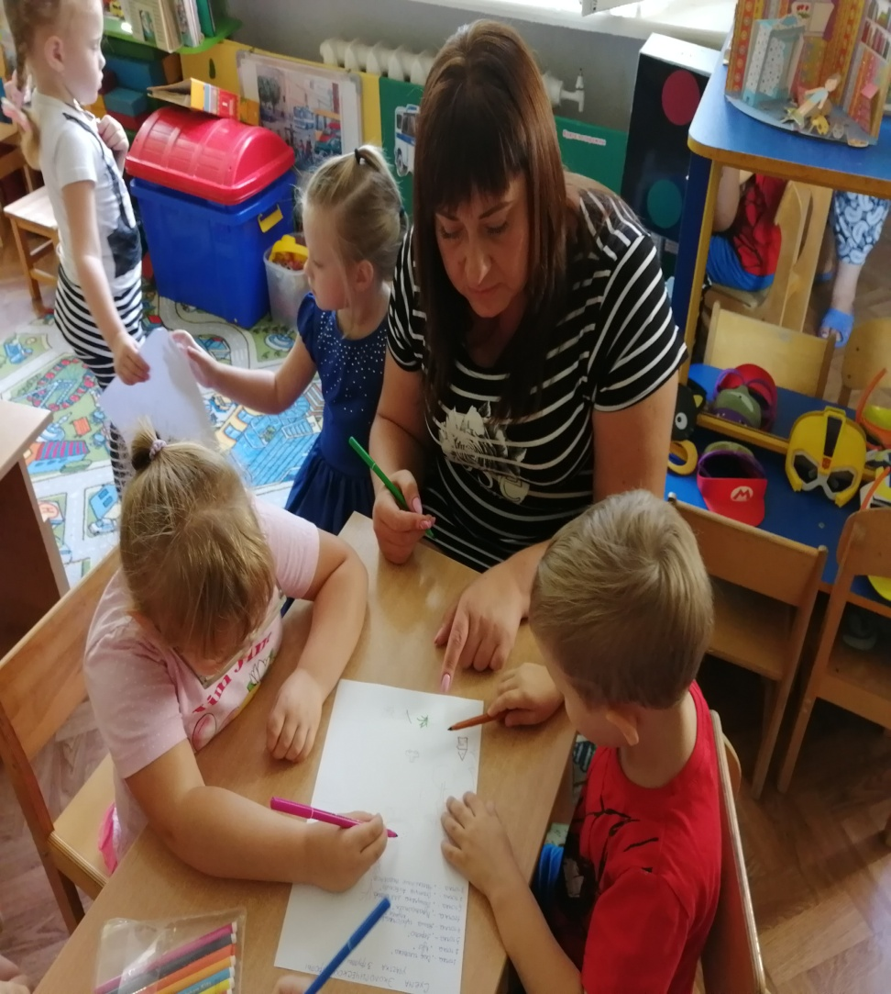
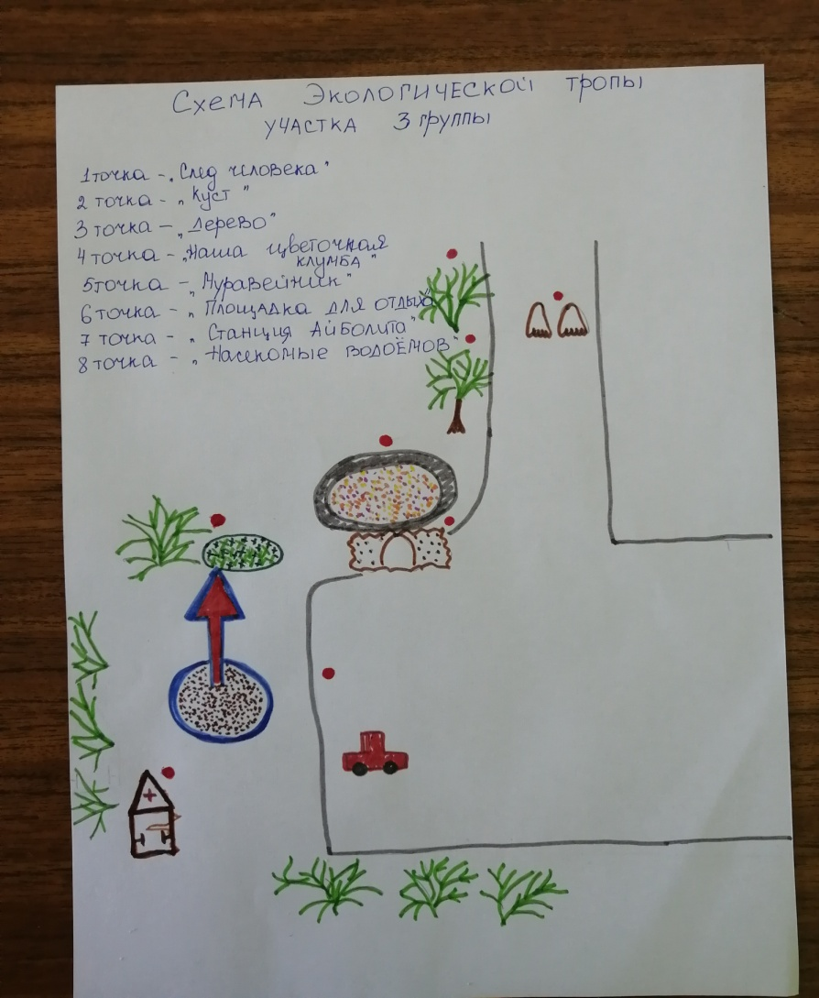
Схема «Экологической тропы участка»

Slide 25
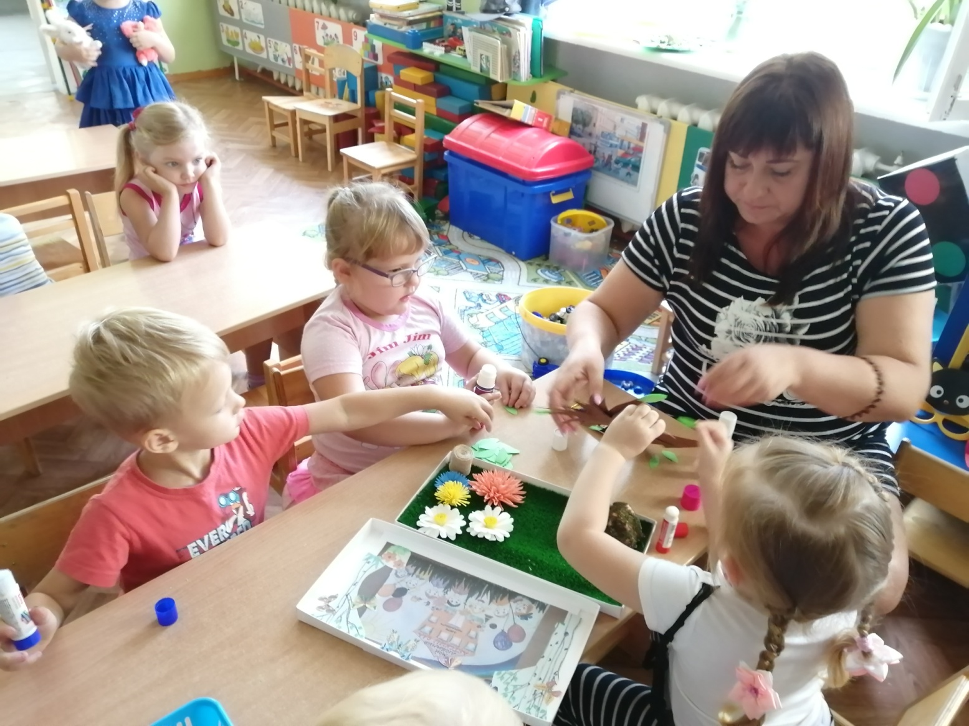
Макет «насекомые нашего детского сада»

Slide 26
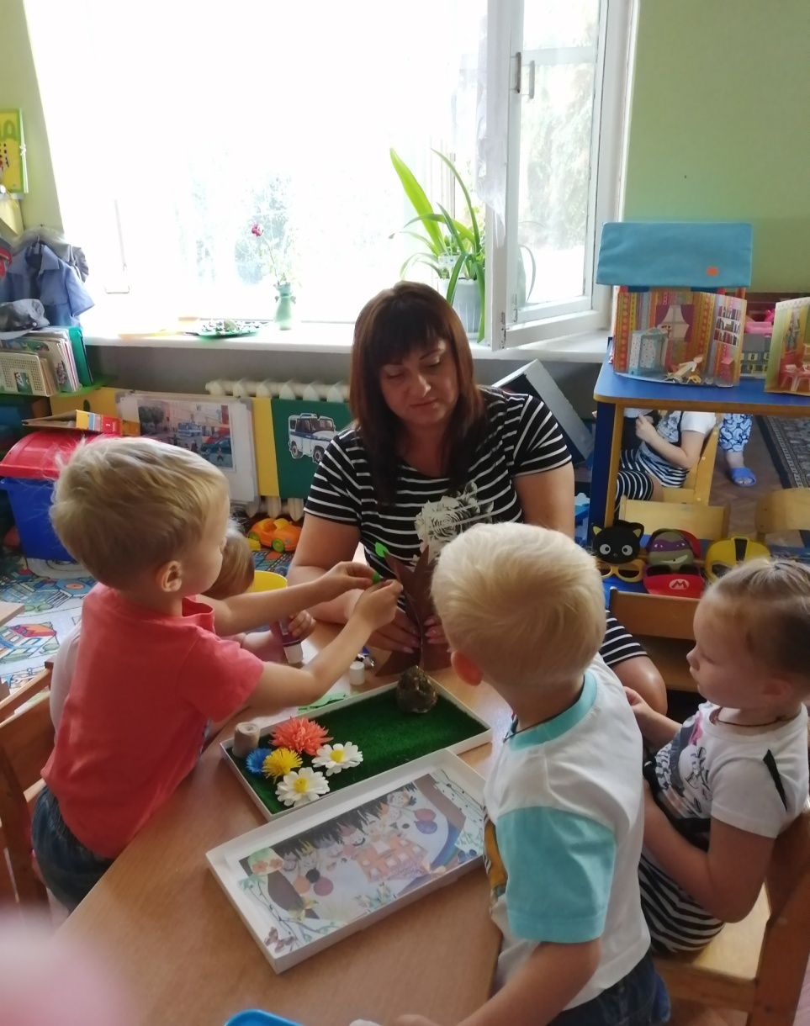
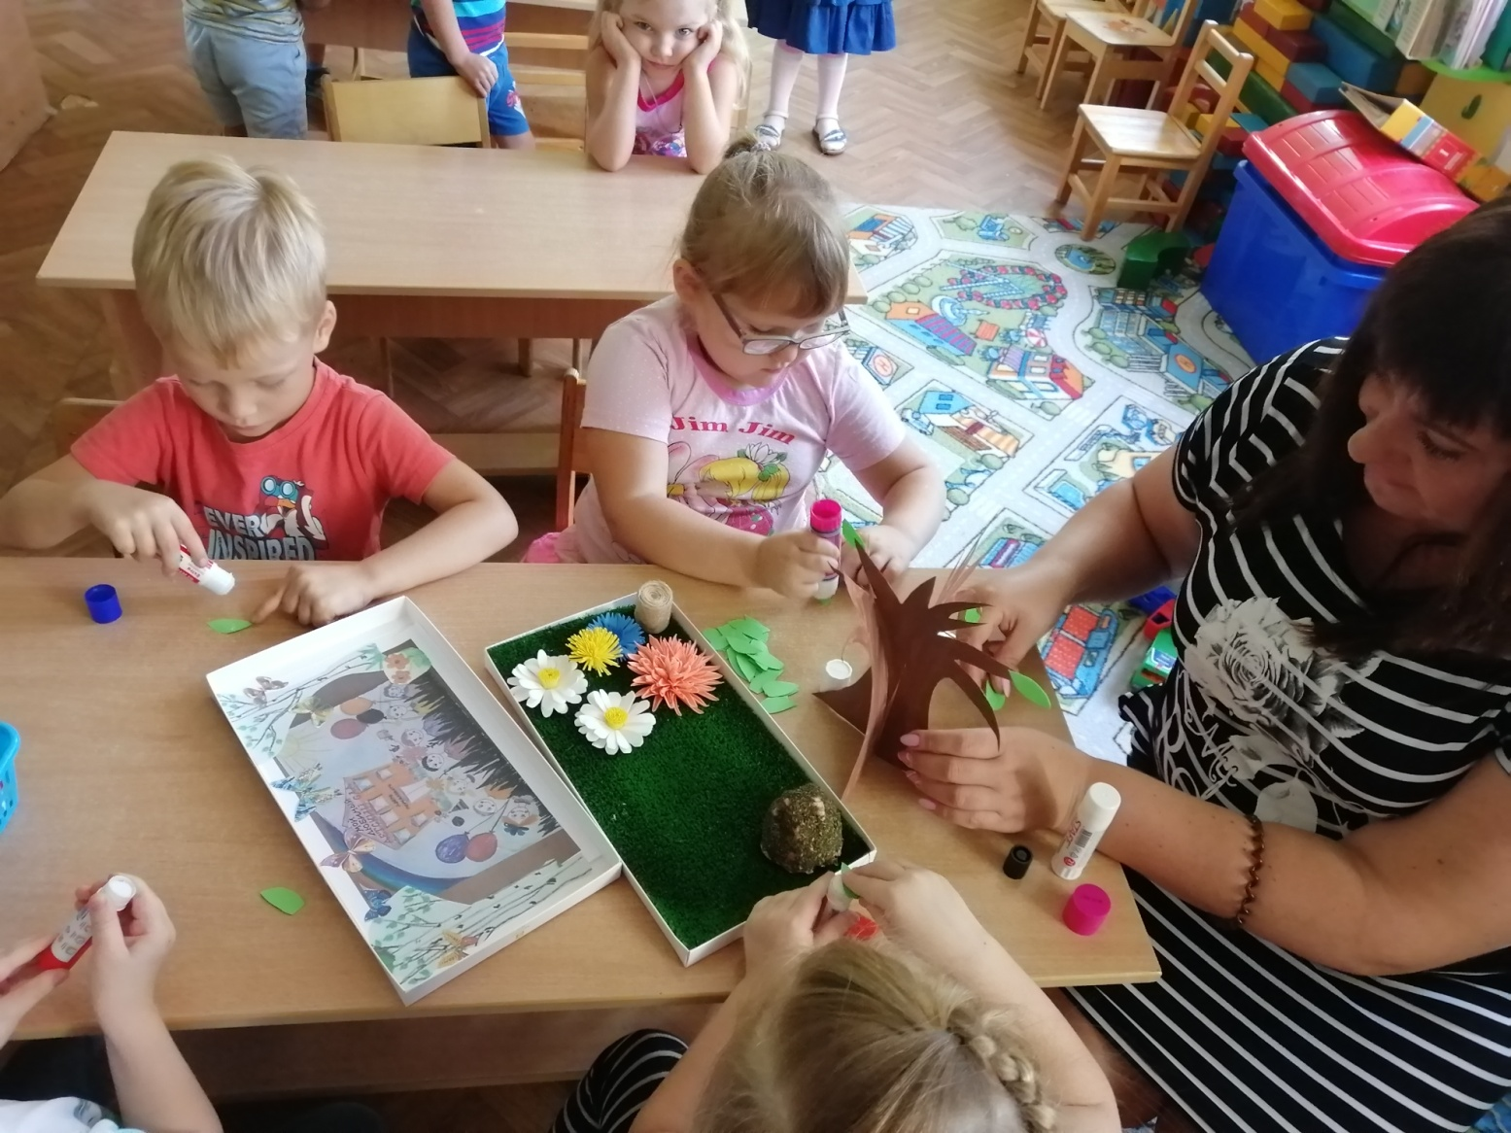

Slide 27
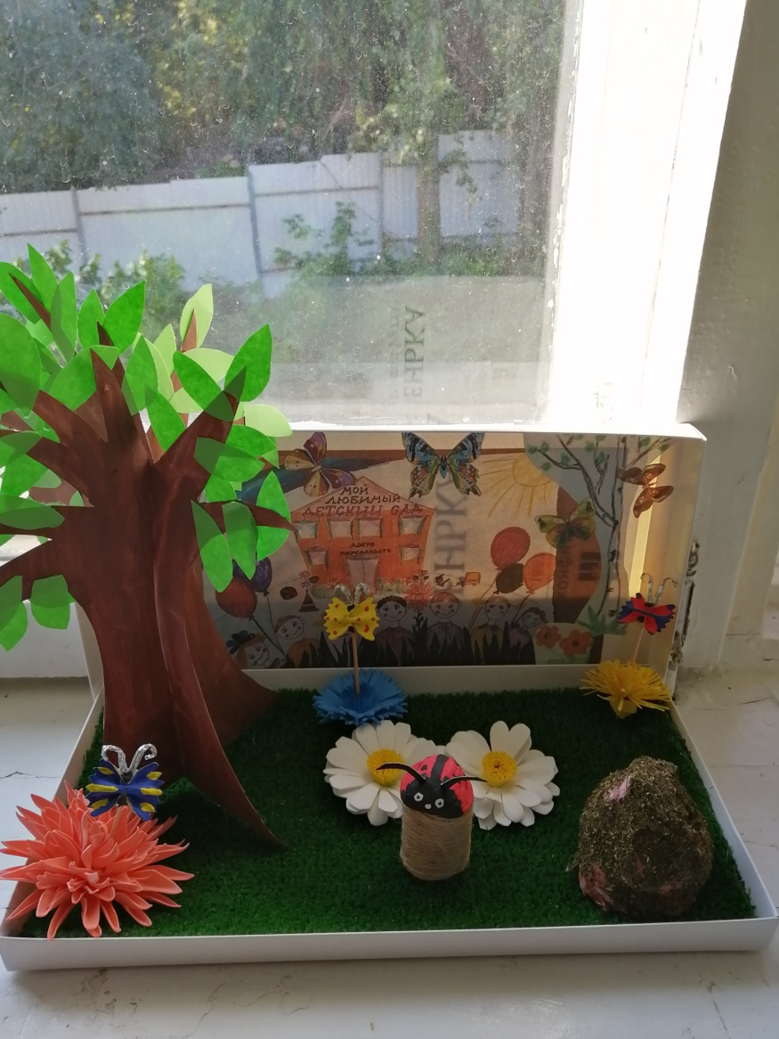

Slide 28
вывод
Если мы больше узнаем о насекомых , поймем , какую важную роль они имеют для природы и человека , то будем ценить и беречь все , что нас окружает «Мир, окружающий ребенка , это прежде всего , мир природы с безграничным богатством явлений , с неисчерпаемой красотой. Здесь , в природе, вечный источник детского разума.»
В.Сухомлинский

Slide 29


Slide 30


